Slide 1
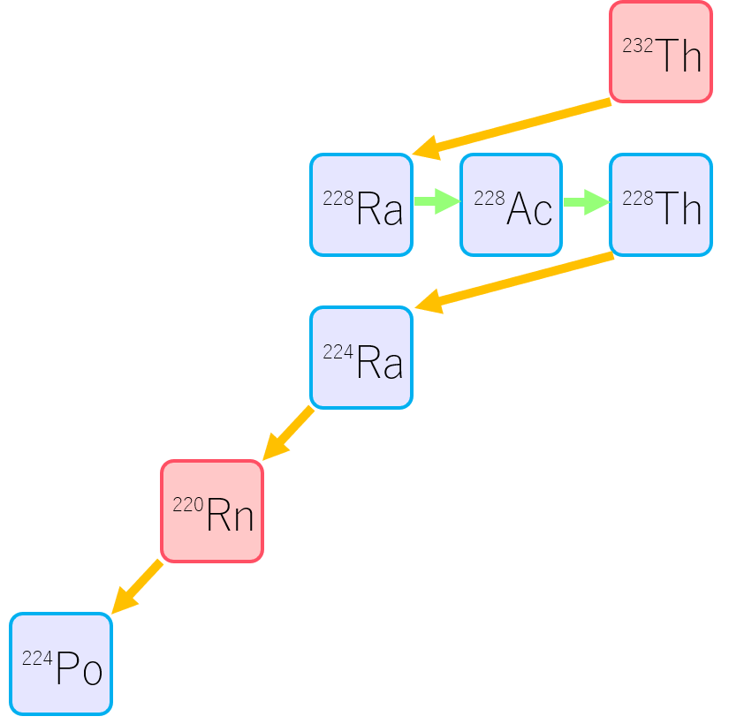
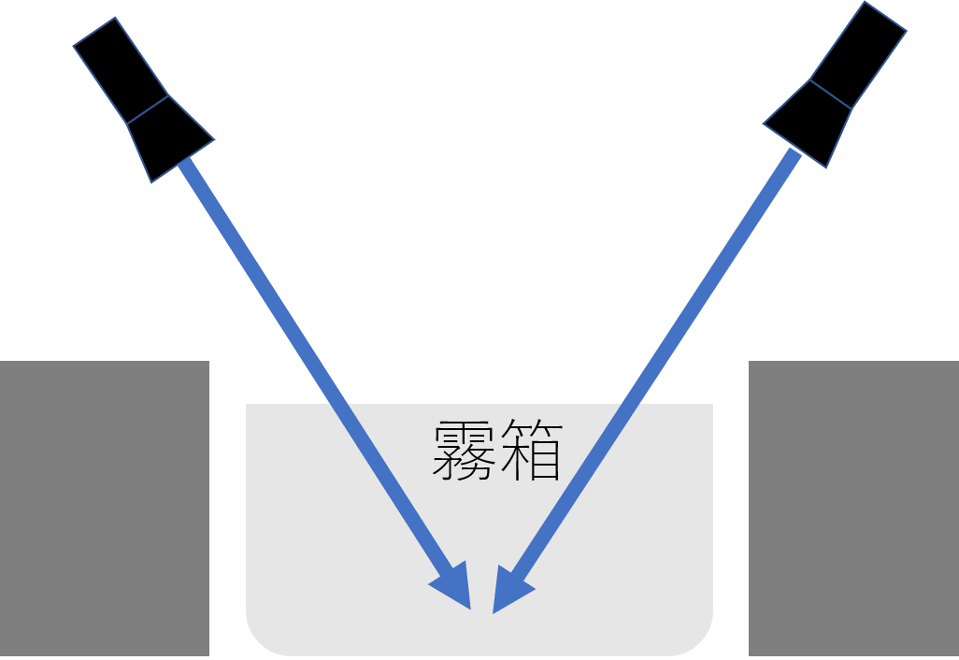
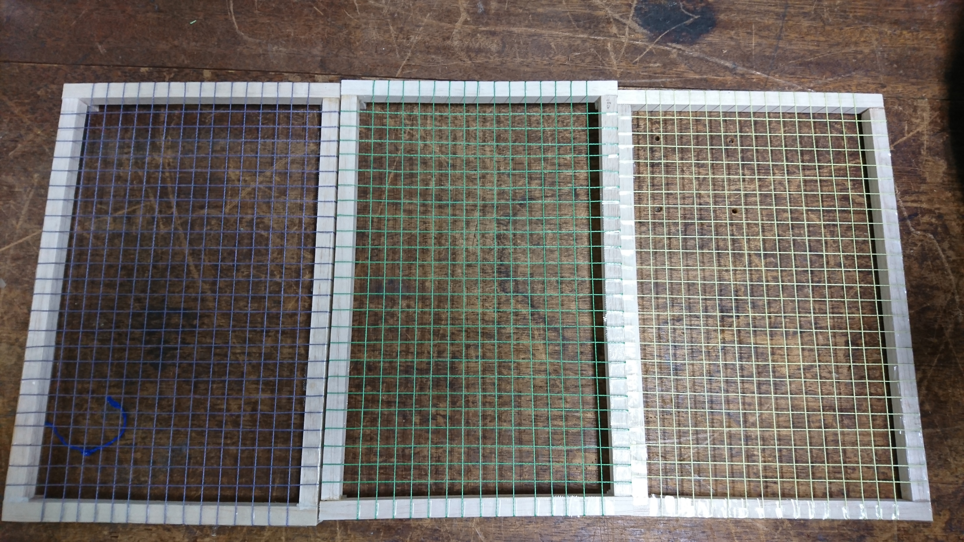
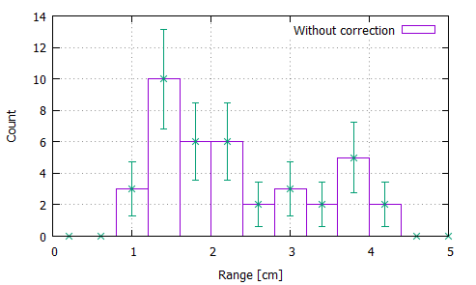
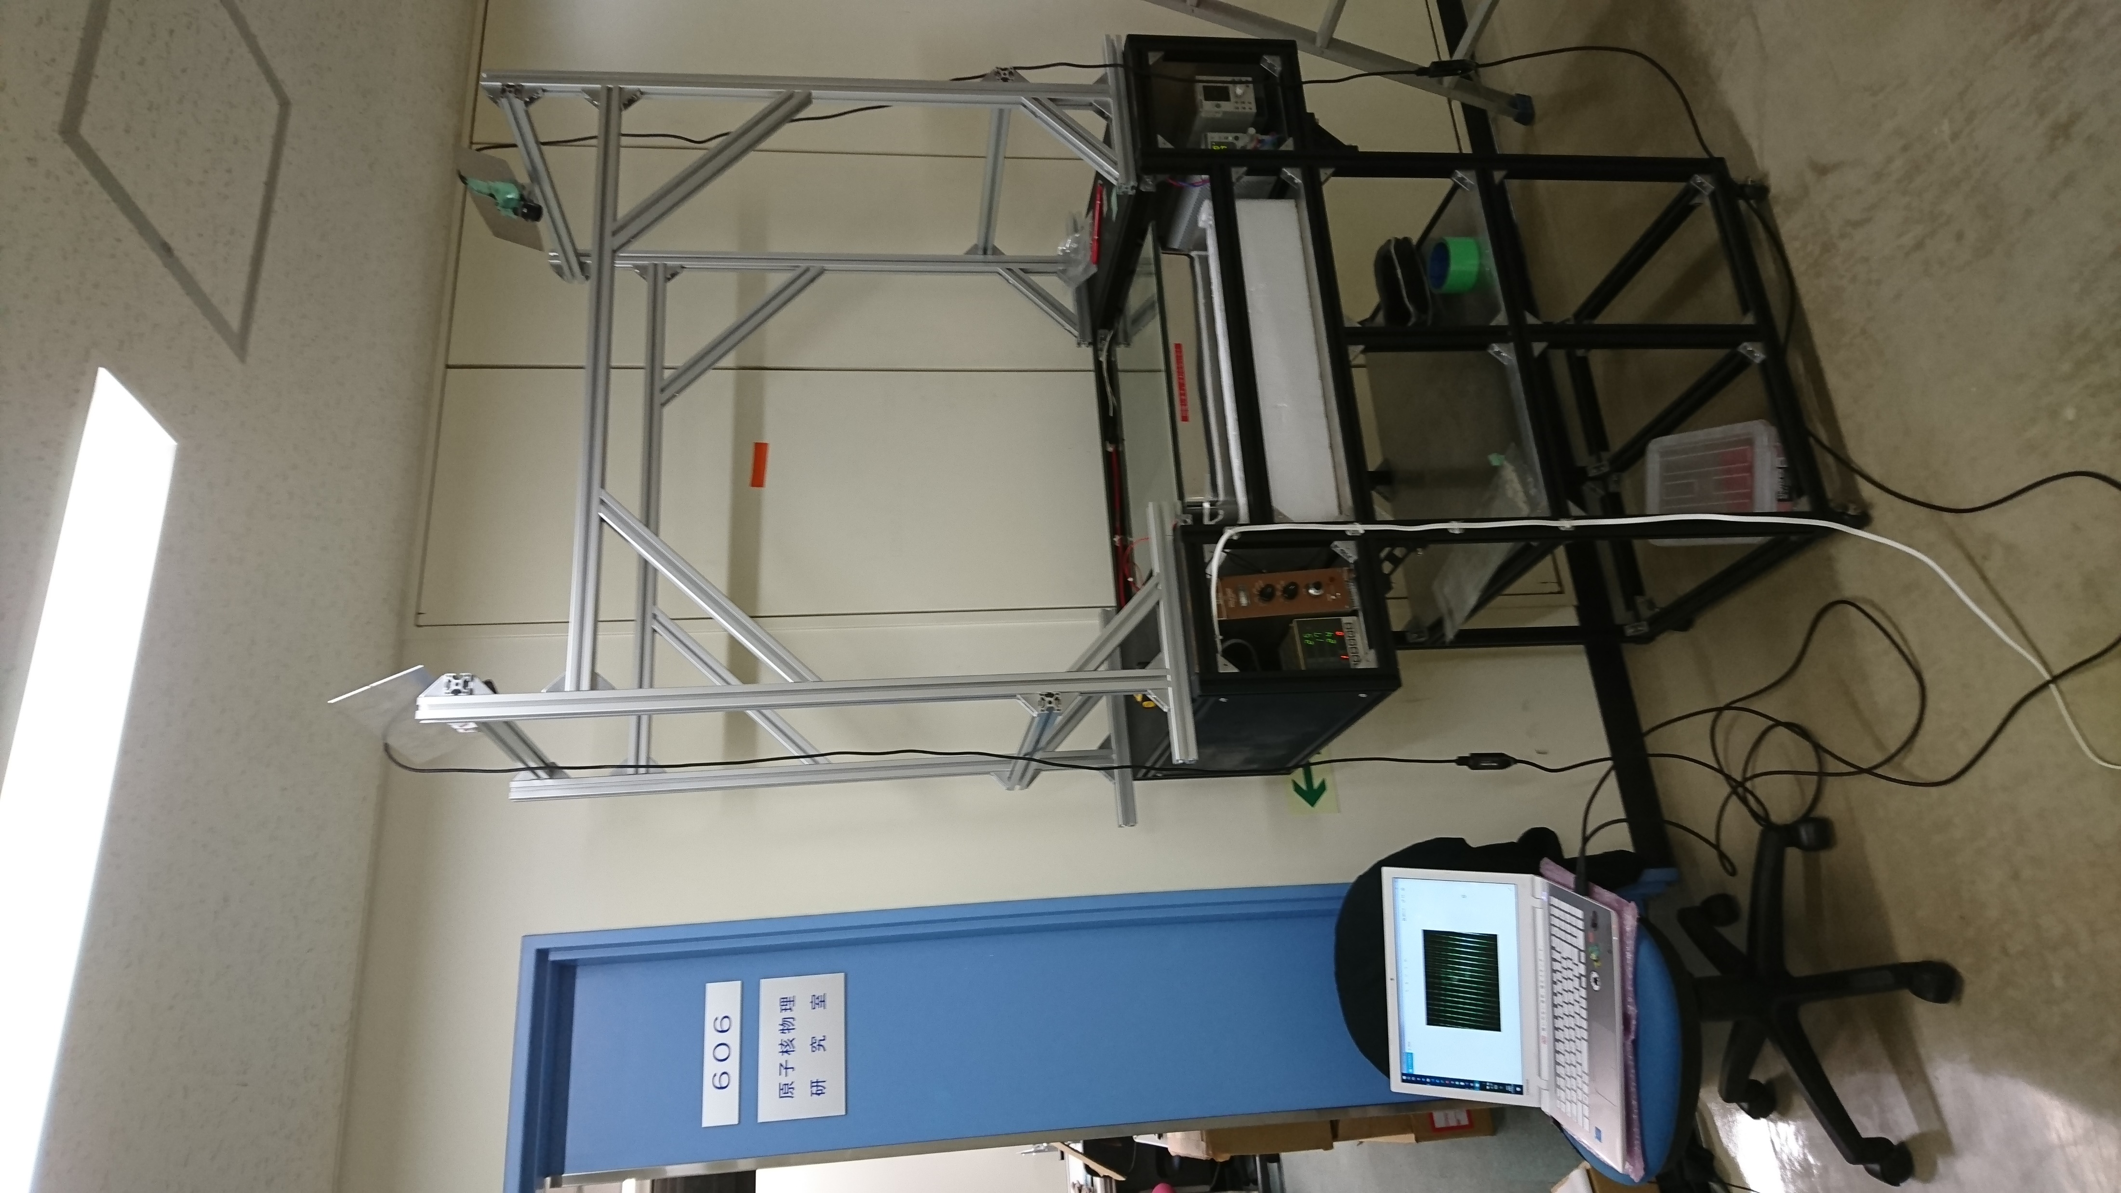
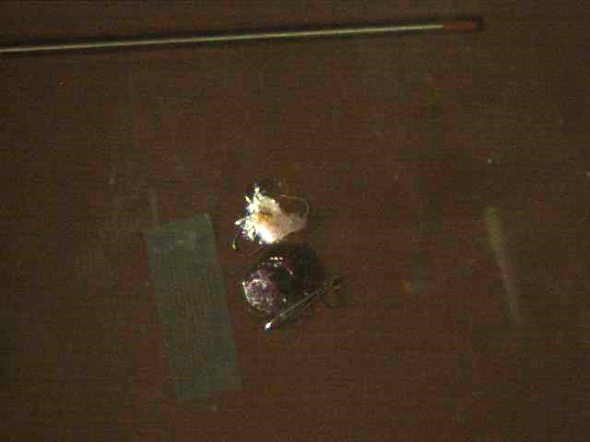
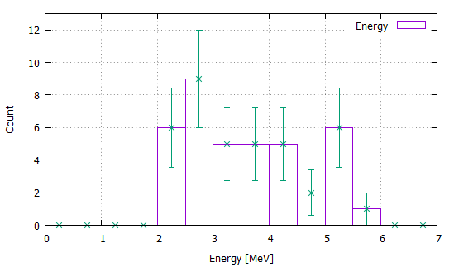
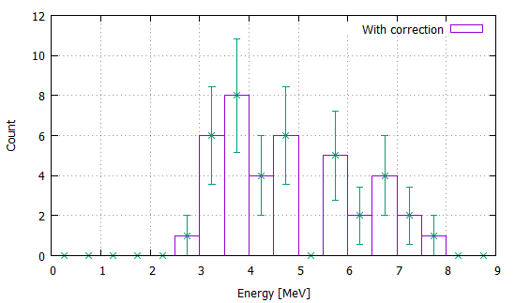
霧箱を用いたα線のエネルギー測定 理学部 物理学科 原子核物理研究室 4年 太田春土 藤原友正
1. 目的
･霧箱で使用している線源（キャンプ等に用いるランタンのホヤ）から放出されるα線(⁴Heの原子核)のエネルギーを調べること。
･ランタンのホヤには放射性元素である²³²Thがわずかに含まれる。
･ ²³²Thは数段階の崩壊を経て²²⁰Rnに変化
･ ²²⁰Rnは約1分の寿命で別の元素に崩壊
→このときに放出されるα線を観測
図1. ²³²Thの崩壊系列
2. 方法
･飛跡をカメラで撮影 → 記録した画像から飛程を読み取る
･飛程$R$[cm]とエネルギー$E$[MeV]※の関係式: $R=2.146 E^{2/3}$により飛程をエネルギーに換算
※ 1MeV=1.0×10⁶eV=100万eV, 1 eV=1.602×10⁻¹⁹ J は電子を1ボルトの電圧で加速したときのエネルギー
･下図のようにカメラを2台設置
→異なる2方向から撮影
→双方のデータを併せて飛程を計算
･18cm×27cmの木枠に釣糸を張り1cm×1cmの升目に区切ったものを作成
→画像上での長さの基準とする
図２: カメラの設置方法
図3:作成した木枠
3. 測定結果と解析
＜測定＞
＜解析＞
･実際に測定を行い、7690件の画像を撮影
･この内、40件のデータを取ることに成功
･データから飛程とエネルギーを計算
→3.0MeV, 5.0MeVに2つのピークが見える
→上の系列で²²⁰Rn以外のものも観測している?
･エネルギーに関しては、
温度の効果を考慮して補正した値を計算
図6: 飛程の分布
図4: 測定時のセットアップ(左)
図5: 飛跡(黄色で囲んだ部分)を記録した画像(右)
図7: 得られたα線のエネルギーの分布 図8: エネルギ―分布(温度の補正有))
4. まとめ
･実際に飛跡を撮影し、飛程からエネルギーを求めることができた。
☆飛程: 1.2cm ⇒ エネルギー: 3~4MeV 付近のα線がよく放出されているとわかった
･ ²²⁰Rn以外の放射性元素が放出するα線も見えている可能性もあることが分かった。

